Slide 1
모바일 시스템 프로그래밍
1조
김윤철, 손창권

Slide 2
1
과제 소개 및 구현 목표
2
구현 방법 설명
3
실제 구현(소스 코드)
목차
4
구현 결과
5
테스트 결과
6
테스트 결과 분석
7
Q&A

Slide 3
1
과제 소개 및 구현 목표
User Activity Monitoring (UAM)
1. 사용자의 작업을 모니터링하고 기록하는 것
2. 초기 필요성 : 회사 정보 또는 중요한 파일을 노출시키는 보안 사고의 증가
=> 2014년 미국에서 761건의 데이터 유출 사건이 발생
( 8천 3백만 명이 넘는 고객과 직원의 기록이 노출됨 )
=> 사용자의 작업 모니터링을 통한 보안 사고의 위험 감소
3. 응용 : 사용자의 이동 패턴 분석, 사용자의 오프라인 네트워크 분석 등

Slide 4
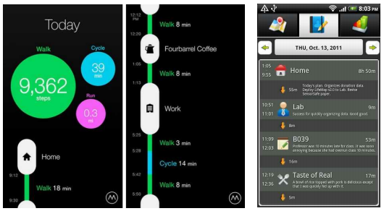
1
과제 소개 및 구현 목표
Project Topic : User Activity Tracker
사용자의 활동량과 체류 장소를 에너지 효율적으로 모니터링 하여
기록하는 모바일 센싱 애플리케이션을 구현

Slide 5
1
과제 소개 및 구현 목표
기록 및 추적 되어야 하는 데이터들
* 활동량 -> 걸음 수, 이동(움직임) 시간, 정지(비움직임) 시간
- 달리기, 싸이클링 등을 구별하진 않는다.
- 움직임과 비움직임을 구분하여 움직임의 경우 걸음으로 가정한다.
- 1분 이상 움직임이 있는 경우 기록한다.
* 체류 장소 -> 장소 이름 or 실내/외, 체류 시간
- 사전 정해진 실내 2곳, 실외 2곳 4개의 장소에 대해서 기록한다.
- 그 외 체류 장소의 경우 실내/실외로만 구분한다.
- 5분 이상 체류한 경우 체류한 장소로 판단하고 기록한다.
* 각 이벤트 시각 및 날짜

Slide 6
1
과제 소개 및 구현 목표
추적할 실내 / 실외 장소
* 실내
- 4공학관 B211(수업 강의실)
- 다산정보관 1층 로비(다산홀 입구 앞 테이블/좌석 있는 휴게 공간)
* 실외
- 운동장( 36.762581, 127.284527 , 반경 80m )
- 대학본부 앞 잔디광장 벤치( 36.764215, 127.282173 , 반경 50m )

Slide 7
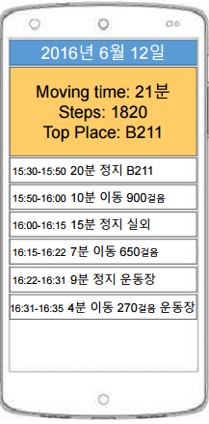
1
과제 소개 및 구현 목표
화면에 출력되는 것들
* 시작 시각 - 종료 시각 (지속 시간)
* 움직임
- 정지
- 이동(걸음 수)
* 장소
- 실내/외(정지 상황에서만 등록 장소가 아닐 경우
실내 혹은 실외를 구별하여 기록)
- 등록 장소 중 하나

Slide 8
1
과제 소개 및 구현 목표
*기능 구현
- 기록 정확도
- 에너지 효율성
* 사용자의 활동을 가능한 정확하면서도 에너지 효율적으로 모니터링 할 수 있도록 구현
- Duty cycling, adaptive duty cycling, hierarchical sensing 같은 방법 적용
- 수업 시간에 이야기 한 4가지 센서를 이용(가속도 센서, GPS, WiFi scan, 조도 센서(optional))

Slide 9
2
구현 방법 설명
* 총 4개의 Class로 구성됨
1. MainActivity
- 시작, 종료 버튼에 대한 Event 처리, DB기록을 가져와 화면에 보여줌
2. PeriodicMonitorService
- Hierarchical Sensing을 수행하는 부분, 가속도 -> GPS 사용
3. DBHelper
- 데이터베이스를 생성
4. WIFIMonitor
- Wifi scan을 수행하는 부분

Slide 10
2
구현 방법 설명
MainActivity
- 시작 버튼과 종료 버튼으로 PeriodicMonitorService 시작 및 종료 - 1분마다 저장한 DB기록을 가져와, 사용자에게 제공할 위치 추적 결과 표시
PeriodicMonitorService
- 지속적인 가속도 센싱(wake lock 불필요) - RecordAlarm 1분마다 DBHelper 이용 데이터 저장.(wakeLock사용) - 위치 추적을 위한 LocationAlarm 최소 30초 ~ 최대 1분(wakeLock사용) -> GPS 센싱 실패시 WifiMonitoring 시작 (10초안에 GPS 신호 받지 못하거나, GPSaccuracy <25 인 경우 실내 라고 판단.)
서비스 시작
DB에 1분을 주기로
저장된 데이터 전달
1분을 주기로 데이터
(장소, 움직임 여부, 시간, 실내/외 여부) 저장
GPS센싱 실패시 Wifi scan 시작
와이파이 스캔결과 반환
DBHelper
- 움직임, 장소, 시간, 실내외여부를 저장할 데이터베이스 생성.
WIFIMonitor
- B211, 다산 홀 AP 측정 -> 미리 설정해 놓은 BSSID와 앱 실행중 scan 하여 얻은 scanResult의 BSSID 비교.

Slide 11
2
구현 방법 설명
* Step Count / Moving Detect
1. 지속적인 가속도 센싱(서비스 시작 후 종료 전까지 멈추지 않음)
-> 가속도 센싱에는 특별히 Wakelock을 사용할 필요가 없음
2. LINEAR_ACCELERATION -> SENSOR_DELAY_FASTEST(초당 200개 데이터 수집)
3. RMS(Root Mean Square) 이용
-> 30초 이상 움직임이 없다(RMS값이 일정 값을 넘지 않았다) -> 움직임이 없다고 판단
4. 이외의 Step Count는 ‘MSPStepMonitor2’의 알고리즘을 참고함

Slide 12
2
구현 방법 설명
* Location Tracking
1. 먼저 LocationManager를 이용한 requestLocationUpdates 설정
2. 움직임이 있을 경우 30초, 움직임 없을 경우 최대 1분까지 Duty Cycle이 증가하며 Alarm 발생
3. 10초 안에 GPS 값을 받아오지 못하거나, 받아온 GPS정보 중 accuracy값이 25보다 큼
-> 실내에 있다고 판단, WIFIMonitor의 scan 결과 진행
4. 다산 홀과 B211의 AP BSSID를 사전에 미리 가져와 앱 실행 중 BSSID와 비교
5. 위 결과로 모은 데이터를 1분 간격으로 Alarm을 발생시켜, SQLite를 이용한 DB에 저장

Slide 13
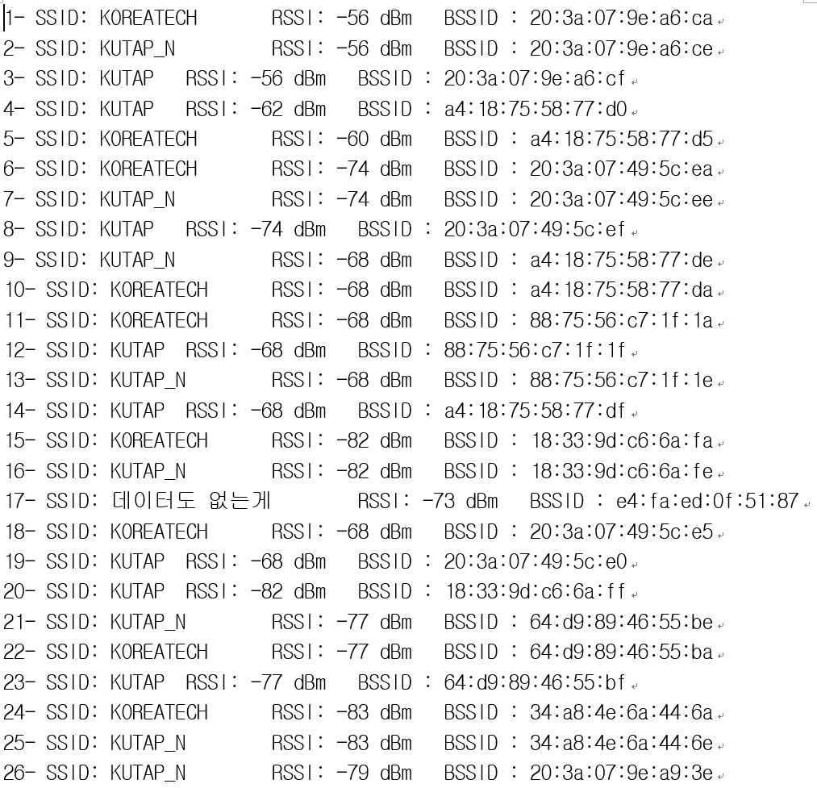
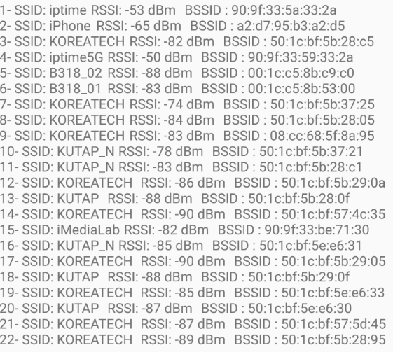
2
구현 방법 설명
BSSID Scan 결과
다산 홀 AP 정보
B211 AP 정보

Slide 14
3
실제 구현(소스 코드)
MainActivity(updateScrollView()-1)
while (!c.isAfterLast()) { ismoving = c.getInt(1); place = c.getString(2); time = c.getString(3); isinside = c.getInt(4); Log.d(LOGTAG, "ismoving : " + ismoving + " place : " + place + " time : " + time + " isinside : " + isinside); if(ismoving == 0){ if(prevMoving == 1){ Log.d(LOGTAG, "moving -> notmoving"); resultText.append(startTime + " - " + time + "\t 움직임 \t" + " 걸음수 : " + accureMin*90 + "\n"); startTime = time; accureMin = 0; accureMin++; } if (prevMoving == 0) { accureMin++; Log.d(LOGTAG, "notmoving~~"); } }

Slide 15
3
실제 구현(소스 코드)
MainActivity(updateScrollView()-2)
if(ismoving == 1){ if(prevMoving == 1){ accureMin++; Log.d(LOGTAG, "moving~~"); } if(prevMoving == 0){ Log.d(LOGTAG, "notmoving -> moving"); //그동안 기록 기록. if(accureMin >= 5) { // 5분 이상 멈춘 상태 지속 if(previsinside == 1) resultText.append(startTime + " - " + time + "\t 정지 \t" + " 장소 : " + prevPlace + "\t 실내" + "\n"); else if(previsinside == 0) resultText.append(startTime + " - " + time + "\t 정지 \t" + " 장소 : " + prevPlace + "\t 실외" + "\n"); } startTime = time; accureMin =0; accureMin++; } } prevMoving = ismoving; prevPlace = place; prevTime = time; previsinside = isinside; c.moveToNext(); }

Slide 16
3
실제 구현(소스 코드)
PeriodicMonitorService(measure())
private float measure(double lat1, double lon1, double lat2, double lon2) { double r = 6378.137; // Radius of earth in KM double dLat = lat2 * Math.PI / 180 - lat1 * Math.PI / 180; double dLon = lon2 * Math.PI / 180 - lon1 * Math.PI / 180; double a = Math.sin(dLat/2) * Math.sin(dLat/2) + Math.cos(lat1 * Math.PI / 180) * Math.cos(lat2 * Math.PI / 180) * Math.sin(dLon/2) * Math.sin(dLon/2); double c = 2 * Math.atan2(Math.sqrt(a), Math.sqrt(1-a)); double d = r * c; return (float)d * 1000; // meters }

Slide 17
3
실제 구현(소스 코드)
PeriodicMonitorService(computeSteps()-1)
private void computeSteps(float[] values){ double avgRms = 0; double rms = Math.sqrt(values[0] * values[0] + values[1] * values[1] + values[2] * values[2]); if(rmsCount < NUMBER_OF_SAMPLES){ rmsArray[rmsCount] = rms; rmsCount++; }else if(rmsCount == NUMBER_OF_SAMPLES){ //1초간 rms 값이 모였으면 평균 rms 값을 계산 double sum = 0; for(int i=0 ; i<NUMBER_OF_SAMPLES ; i++){ sum += rmsArray[i]; } avgRms = sum/NUMBER_OF_SAMPLES; //Log.d(LOGTAG, " 1sec avg rms : " + avgRms); //rmsCount, fmsArray 초기화 rmsCount = 0; for(int i=0 ; i< NUMBER_OF_SAMPLES ; i++){ rmsArray[i] = 0; } //이번 업데이트로 계산된 rms를 배열 첫번째 원소로 저장하고 카운트 1 증가 rmsArray[0] = rms; rmsCount++; }

Slide 18
3
실제 구현(소스 코드)
PeriodicMonitorService(computeSteps()-2)
//움직임이 없으므로, NomoveCount 증가 if(rms < 4){ if(NomoveCount <= 6000){ // 30초 카운트 Log.d(LOGTAG, "NomoveCount plus : " + NomoveCount); NomoveCount++; } else if(NomoveCount >= 6000){ ismoving = 0; } } else{ // 움직임이 생겼다. -> NomoveCount 0으로 초기화 //Log.d(LOGTAG, " NomoveCount is init : " + NomoveCount); NomoveCount = 0; ismoving = 1; place = null; } if(avgRms > AVG_RMS_THRESHOLD){ steps += NUMBER_OF_STEPS_PER_SEC; Log.d(LOGTAG, "steps : " + steps); Intent intent = new Intent("StepCounter"); intent.putExtra("steps", (int)steps); //boradcast sendBroadcast(intent); } }

Slide 19
3
실제 구현(소스 코드)
PeriodicMonitorService(BroadcastReceiver())
//기록을 위한 알람 1분에 한번씩 alarm 받음. private BroadcastReceiver recordReceiver = new BroadcastReceiver() { @Override public void onReceive(Context context, Intent intent) { if(intent.getAction().equals("kr.ac.koreatech.msp.recordeAlarm")){ //이거 wakelock 잡아야 되는지 궁금 PowerManager pm = (PowerManager) context.getSystemService(Context.POWER_SERVICE); wakeLock = pm.newWakeLock(PowerManager.PARTIAL_WAKE_LOCK, "RECORD_Wakelock"); wakeLock.acquire(); if(wifiMonitor.getPlace() != null) place = wifiMonitor.getPlace(); Log.d(LOGTAG3, "new data is saved" + " ismoving : " + ismoving+ " place : " + place + " time " + getCurrentTime() + "isinside : " + isinside); //현재 움직임과 장소 저장. db.execSQL("insert into contacts values(null, '" +ismoving +"' , '"+place+"' , '" + getCurrentTime()+"' , '" + isinside + "');"); //record를 위한 새로운 알람 발생. Intent intent2 = new Intent("kr.ac.koreatech.msp.recordeAlarm"); pendingIntent1 = PendingIntent.getBroadcast(getApplicationContext(), 0 , intent2, 0); am2.setExact(AlarmManager.ELAPSED_REALTIME_WAKEUP, SystemClock.elapsedRealtime()+ periodForRecord , pendingIntent1); // 60초 알람 wifiMonitor.setPlace(null); wakeLock.release(); wakeLock = null; } } };

Slide 20
3
실제 구현(소스 코드)
WIFIMonitor(getWifiInfo()-1)
//신호세기가 가장큰 세개의 값을 얻어, b212와 다산 로비와 비교 분석. private void getWifiInfo(){ Log.d(LOGTAG, "start wifiInfo"); scanResultList = wifiManager.getScanResults(); List<ScanResult> scanResultList2 = new ArrayList<ScanResult>(); // RSSI 크기가 가장 큰 것의 BSSID, SSID, RSSI 값을 얻음 for(int i = 0; i < scanResultList.size(); i++) { ScanResult result = scanResultList.get(i); //신호세기가 큰 것만 골라내기. if ( result.level > -70 ) { scanResultList2.add(result); } } for(int i=0; i< scanResultList2.size() ; i++) { ScanResult result = scanResultList2.get(i); Log.d(LOGTAG, "SSID : " + result.SSID + " BSSID : " + result.BSSID + " level : " + result.level); }

Slide 21
3
실제 구현(소스 코드)
WIFIMonitor(getWifiInfo()-2)
//얻은 값과 미리 설정해 놓은 b212, 다산 홀 와이파이 스캔 결과 비교 for(int i=0; i<scanResultList2.size(); i++){ ScanResult result = scanResultList2.get(i); if(result.BSSID.equals("90:9f:33:5a:33:2a") || result.BSSID.equals("90:9f:33:59:33:2a")){ Log.d(LOGTAG, "i`m in B211"); place = "B211"; break; } if(result.BSSID.equals("20:3a:07:9e:a6:ca") || result.BSSID.equals("20:3a:07:9e:a6:ce")
|| result.BSSID.equals("20:3a:07:9e:a6:cf")){ Log.d(LOGTAG, "i`m in dasan"); place = "dasan"; break; } } onStop(); }

Slide 22
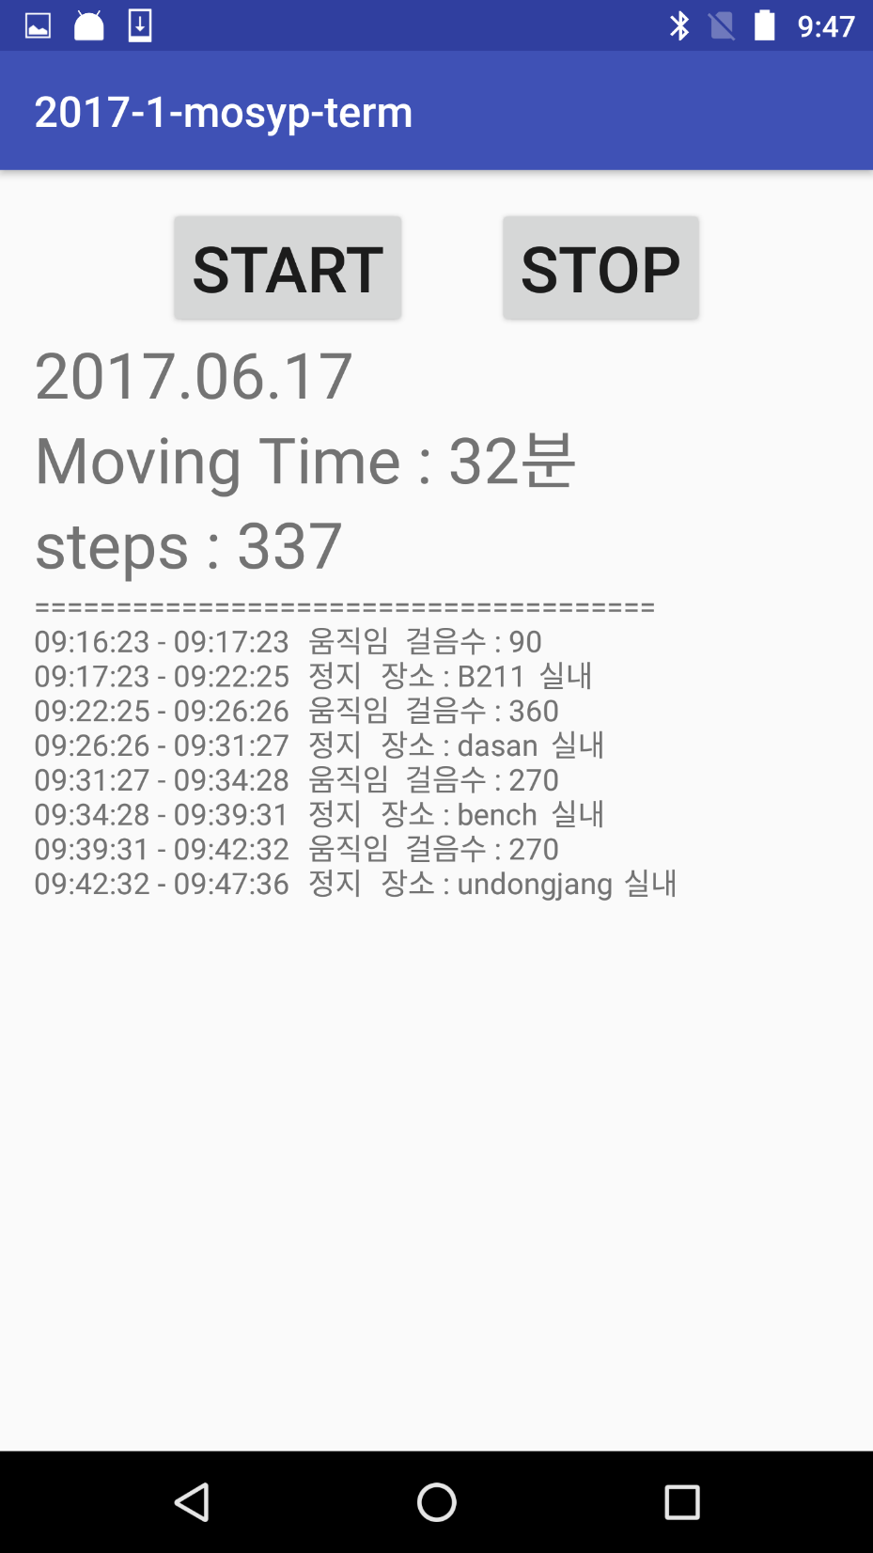
4
구현 결과

Slide 23
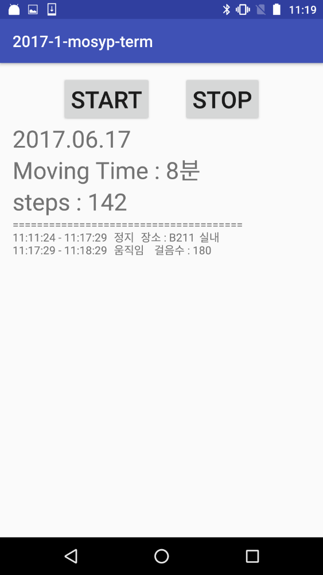
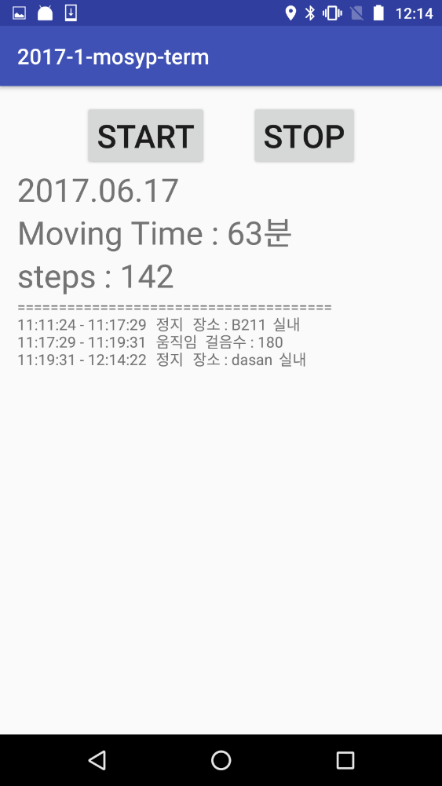
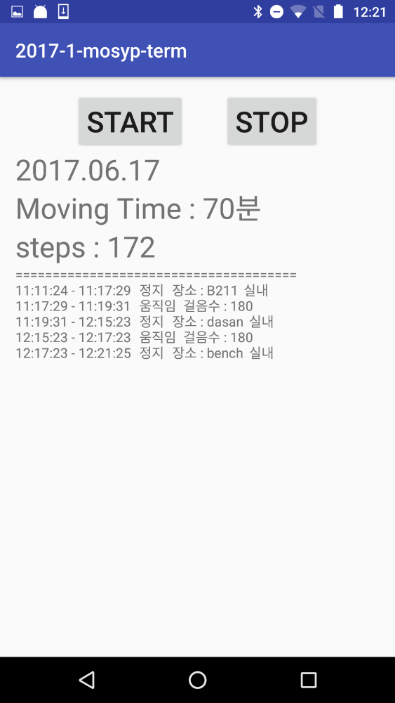
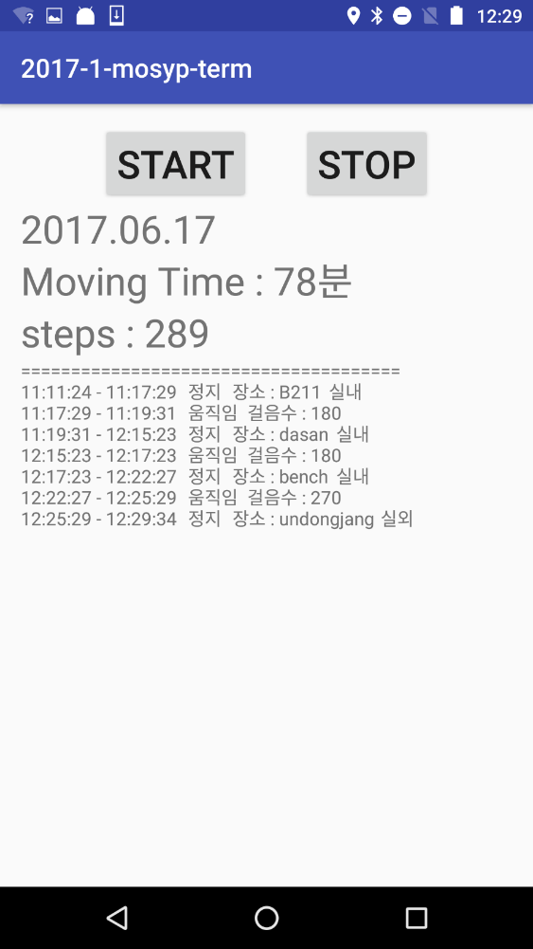
5
테스트 결과(각 위치 별 테스트 이미지)

Slide 24
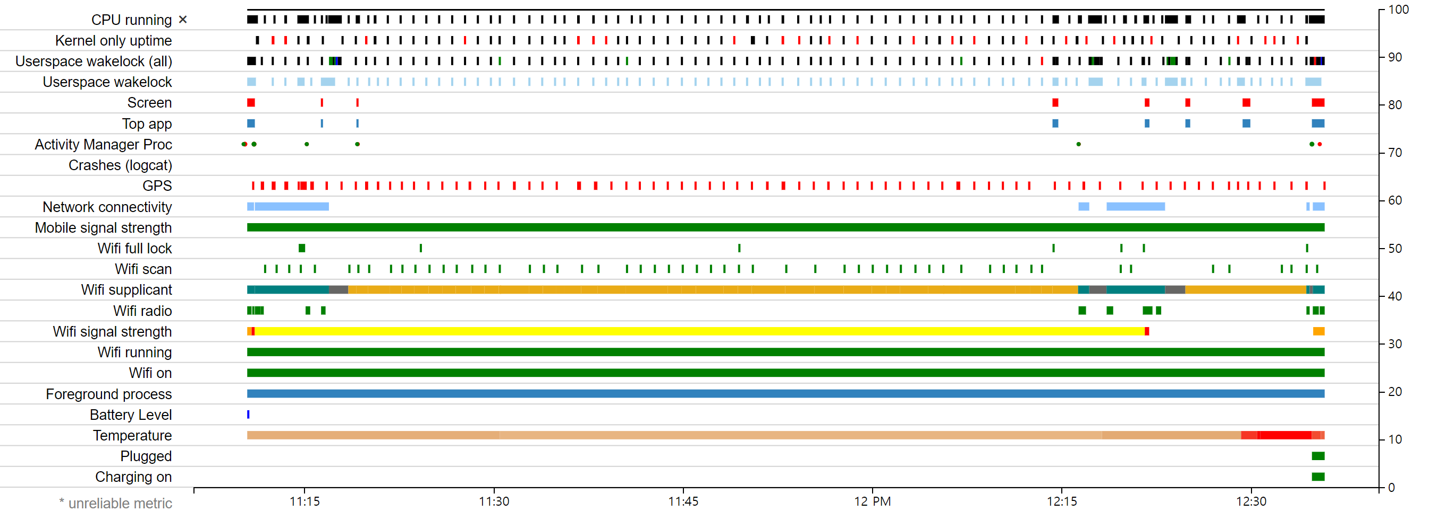
5
테스트 결과(Battery-Historian)

Slide 25
6
테스트 결과 분석
움직임이 발생할 경우 Alarm 발생 주기와, 움직임이 발생하지 않았을 경우 Alamr 발생 주기를 다르게 하여 최대한 wakeLock을 적게 잡도록 노력 하였다.
WIFI 스캔 결과를 계속 받아 오는 것이 아니라, GPS Location을 먼저 사용한 후, 실내라고 판단 될 경우에만 WIIF 스캔 결과를 받아 오도록 하였다.
정확한 장소와 시간 계산을 위하여, 1분은 기준으로 계속하여 데이터베이스에 넣도록 하였다.
이렇게 구성할 경우, 따로 시간을 다루지 않고, 동기화된 데이터를 바탕으로 걸음 측정, 시간 측정이 가능하였다.

Slide 26
7
Q&A
Q&A

